Slide 1
Způsoby obsluhy
Způsob obsluhy je technická záležitost servisu pokrmů.
Je ovlivněn skupinou odbytového střediska.
Udává techniku práce číšníka - ,,jak se obsluhuje´´.

Slide 2
Druhy způsobů
SLOŽITÁ OBSLUHA
Francouzský
Anglický
Ruský
JEDNODUCHÁ OBSLUHA
Restaurační
Kavárenský
Barový

Slide 3
Kavárenský způsob obsluhy
Nápoje se podávají na kavárenském tácku, se kterým se hostovi zakládá. Po celou dobu konzumace zůstává na stole a použitý inventář se uklidí i s táckem.
Pokrmy se podávají podle zásad jednoduché obsluhy, a to základní formy. Vše se přináší na jednom talíři (maso i příloha). Před servisem pokrmů se stolek prostírá ubrouskem (anglické prostírání) nebo naperonem, zakládá se příbor a dochucovací prostředky.

Slide 4
KAVÁRENSKÝ ZPŮSOB OBSLUHY
používá se ve společenských střediscích, kde se neprostírají
ubrusy a převládá zde konzumace nápojů (kavárny, klubovny,
cukrárny, hotelové haly)
pokrmy se podávají podle pravidel jednoduché obsluhy
před konzumací prostíráme stůl anglickým prostíráním
po konzumaci vše debarasujeme
nápoje se podávají na samostatných táccích, pro každého
hosta samostatně
tácek s nápojem zůstává na stole po celou dobu konzumace,
do další objednávky
ke kávě se podává voda ve sklence o obsahu 0,1 dcl

Slide 5
Restaurační způsob
Tácek nosí obsluha v levé ruce spolu s příručníkem na levém předloktí
Z pravé strany servis nápojů u stolu hosta
Tácek zůstává u obsluhujícího
Debaras použitého inventáře také z pravé strany na tácek obsluhujícího

Slide 6
Barový způsob obsluhy
Tento způsob obsluhy se používá v denních
i nočních barech. Hosté sedí či stojí u barového pultu. Při servisu pokrmu se plocha barového pultu před hostem prostírá dečkou (anglickým prostíráním).
Nápoje nezakládáme na holou desku barového pultu nebo stolu, používáme odpovídající podložky nebo dečky popř. tácky.

Slide 7
FRANCOUZSKÝ SYSTÉM OBSLUHY
systém složité obsluhy
dělba práce vysoce kvalifikovaných číšníků (servírky se při tomto způsobu obsluhy zpravidla nezaměstnávají)
jedná se o rozšířený (složitější) systém vrchního číšníka
pro jednotlivé funkce se používá původní francouzské označení
hlavními znaky jsou:
1) pokrmy a přílohy z kuchyně na společném inventáři, u stolu se překládá a dohotovuje (keridon a vozíky)
2) nabídka aperitivů, předkrmů, sýrů a zákusků, popř. teplé speciality na vozíku

Slide 8
rozdělení pracovních funkcí:
* vedoucí střediska Maitre d´hotel (metrdotel) - řídí společenskou stránku střediska (rezervace, uvítání hostů aj.)
* vrchní úsekový číšník Chef de rang (šéf d rán) - zajišťuje odbornou obsluhu 3 - 5 stolů
* zástupce úsekového vrchního číšníka Demi chef de rang - ve větších restauracích, kde úsekový číšník přebírá část společenských povinností vedoucího restaurace
* pomocník vrchního číšníka Commis de rang (komi d rán) - přináší veškeré objednávky z kuchyně i výčepu
* nápojář Sommelier (somelijé) nebo také Winebuttlet (vajnbatler) - nabídka aperitivů, nápojů a digestivů
* předkrmář Hors d´oeuvrier (ordevrijé) - nabídka studených předkrmů, příprava salátů
* sběrač nádobí Commis débarrasseur (komi débarasé) - pečuje o úklid v několika rajónech
* annonceur (anonsé) - přebírá objednávku v kuchyni
* pokladní Caisier (kasijé) - eviduje veškeré objednávky číšníků, vede účty jednotlivých stolů, účty se hostům překládají v ubrousku na tácku, drobné vrací pokladní prostřednictvím číšníků
* trancheur (tranšér) - tato funkce je zřízena pouze v některých restauracích, pracovník nabízí krájenou specialitu pomocí teplého vozíku a dranžíruje pokrmy u jídelních stolů dle objednávek

Slide 9
Anglický způsob obsluhy
pokrmy i přílohy na mísách, překládají se na keridonu, položení na ohřívač
složitá obsluha, pracujeme ve dvojici, následný nachservis = reservis
servis podle společenských pravidel z pravé strany
nejvýhodnější způsob při konečné úpravě některých pokrmů před hostem → míchání salátů, příprava koktejlů, flambování….
mísa se prezentuje všem hostům najednou přes keridon
pořadí překládání je stejný jako u francouzského zp., popřípadě stylizace pokrmů moderním zp. do středu talíře

Slide 10
Postup obsluhy:
mísa se prezentuje přes keridon všem hostům (velká prezentace) nebo i jednotlivým hostům (malá prezentace);
mísu s masem dáme na ohřívač, příloha a šťáva je vedle ohřívače na keridonu;
mohou překládat 2 obsluhující, vrchní číšník překládá maso, pomocník přílohu
a šťávu, zakládá hostům na stůl;
při větším počtu hostů vrchní číšník překládá maso i přílohu a pomocník šťávu, zakládá hostům;
součástí je reservis (přílohy se překládá 2/3), u některých pokrmů i maso 2/3 a zbytek se přihřívá.

Slide 11
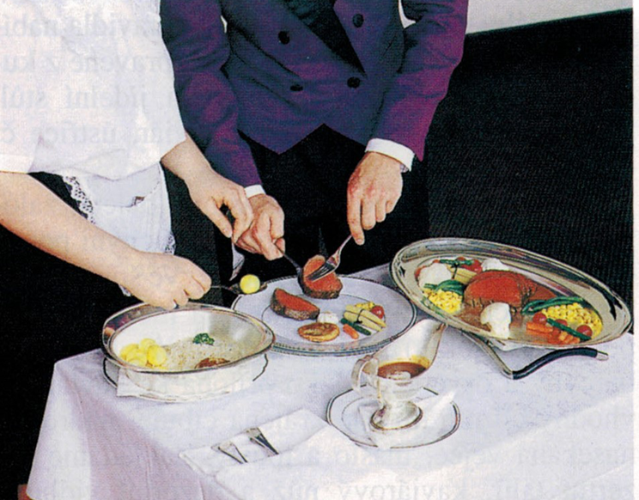
Umístění inventáře na keridonu:
vlevo ohřívač;
vedle ohřívače masové talíře;
vpravo vedle talíře příloha;
nad talířem omáčník;
do pravého horního rohu umístíme kapsu s překládacími příbory.

Slide 12
Ruský způsob obsluhy
Je podobný anglickému. Je to elegantní servis, kde pokrmy jsou umístěny na velkém servírovacím stolku a na něm překládány na talíře. Tento způsob je vhodný pro malé uzavřené společnosti.

Slide 13
RESTAURAČNÍ ZPŮSOB OBSLUHY

Slide 14
Základní forma složité obsluhy
překládání pokrmů na keridonu a přihřívání zbývajících částí pokrmu, reservis.
Vyšší forma složité obsluhy
dohotovování pokrmů u stolu hosta;
například dranžírování, dochucování, flambování

Slide 15
SLAVNOSTNÍ ZPŮSOBY OBSLUHY
pro předem objednané uzavřené společnosti,
dělíme na dvě formy:
1. banketní obsluha
hosté sedí u slavnostní tabule dle zasedacího pořádku
pokrmy se překládají z mís z levé strany, na předem založený talíř,
nejprve 2/3 pokrmu, poté nachservis
2. rautová obsluha
hosté se volně pohybují po místnosti (nemusí mít místo k sezení)
pokrmy si vybírají a překládají u nabídkových stolů (studených,
teplých)
číšníci nabízí nápoje z plat nebo je zde nápojový stůl
obsluha se většinou dělí do tří skupin, jedna skupina doplňuje
nabídkové stoly, jedna pracuje u nápojových stolů a třetí debarasuje
v současné době se tento způsob obsluhy rozšiřuje do restaurací při
podávání snídaní, obědů i večeří

Slide 16
SLAVNOSTNÍ ZPŮSOBY OBSLUHY
Banketní:
hosté sedí u společné tabule podle zasedacího pořádku;
používá se při hostinách pro větší počet hostů (asi od 12 osob);
pokrmy se expedují z kuchyně na společných mísách;
maso na oválných mísách, přílohy na kulatých mísách, šťávy v omáčnících, polévky v terinách;
číšníci mají společné příchody a odchody;
výjimečně bývá představen personál kuchyně a vedení akce;
podává se jednotné menu;
překládá a nabízí se zleva, předem se zakládají talíře;
převládají láhvové nápoje;
káva se nalévá z konvic do předem založených šálků.

Slide 17
Rautový způsob:
použití nabídkových stolů (studených, teplých, nápojových);
hosté si sami volně vybírají pokrmy a překládají si sami nebo překládá číšník;
nápoje může číšník také nabízet mezi hosty na tácku.

Slide 18
Složitá obsluha
Je vysoce odborná práce, která vyžaduje znalosti přípravy pokrmů u číšníka a u kuchaře znalosti servisu pokrmů.
Do vyšší formy složité obsluhy řadíme:
dochucování
míchání pokrmů
flambování
dranžírování
fondue a barbecue

Slide 19
Hlavní zásady práce u stolu hosta:
dohotovované pokrmy nabízíme menším společnostem maximálně do 10 hostů;
pečlivě promyslíme postup servisu a připravíme jídelní stůl a pracoviště (pomocný vozík, keridon, inventář…);
pracujeme minimálně ve dvojici;
přinesené pokrmy nejprve prezentujeme, pracujeme v blízkosti a dohledu hostů, abychom zvýšili jejich zájem o naši práci;
s hosty udržujeme kontakt po celou dobu naší práce u stolu;
odborným a rychlým přístupem se snažíme zvýšit hodnotu pokrmu podle přání hosta;
dodržujeme společenská pravidla obsluhy.

Slide 20
DOCHUCOVÁNÍ POKRMŮ
používáme při míchání salátů, flambování, přípravě minutek, dochucování a přípravě polévek a exotických specialit;
smyslem dochucování je konečná úprava chuti pokrmu podle přání hosta nebo návrhu číšníka;
používají se běžné dochucovací prostředky, víno, lihoviny, likéry;
nutná je spolupráce s kuchyní, číšník musí znát základní chuť šťáv, omáček, pokrmů;
množství ingrediencí volíme uvážlivě, žádná z použitých surovin nemá překrývat chuť pokrmu;
při použití alkoholických nápojů se nemá pokrm dále vařit.

Slide 21
FLAMBOVÁNÍ
Flambování je dohotovování pokrmu u stolu hosta hořícím alkoholem. Flambovat můžeme celou řadu teplých moučníků (například palačinky, lívanečky, ovoce), ale také i maso.
Pravidla:
používáme otevřený oheň (flambovací vozík, lihové kahany);
vhodné pánvičky;
před flambováním pánvičky dobře prohřejeme;
před vložením pokrmu rozpustíme v pánvičce máslo anebo při flambování masa menší množství šťávy;
pokrmy dobře prohřejeme nebo mícháme a otočíme;

Slide 22
na jednu porci 0,02l lihoviny;
nejvhodnější lihovina je vysokoprocentní pálenka - například vodka, rum, brandy;
po nalití nakláníme nad plamen nebo nalijeme na lžíci či naběračku;
při velkém množství šťávy špatně hoří;
výška plamene by neměla přesáhnout 10cm;
doba hoření asi 30 sekund do jedné minuty;
před servisem můžeme dochutit, krájet, ale v co nejkratší době;
včas vypínáme zdroj tepla;
v pravé ruce máme překládací příbory a v levé ruce pánev;
používáme příručník

Slide 23
DRANŽÍROVÁNÍ
Charakteristika:
je to nejstarší způsob dohotovování pokrmů u stolu (používal se ve středověku);
je souhrnným výrazem pro porcování, krájení, filírování, dělení, vykosťování;
dranžírujeme pstruhy, kuřata, dvojité bifteky, celou kýtu (vepřová, skopová, srnčí),
i celé sele.
Základní pravidla:
musíme mít anatomické znalosti (uložení, směr kosti, uložení kloubů, směr masových vláken, uložení masa podle jakosti);
používáme naostřené nože a příbory správné velikosti a tvaru (dranžírovací, rybí, překládací příbor);
řezy vedeme rychle a čistě;
pracujeme rychle a odborně (maso chladne a ztrácí na kvalitě);
pokrm složíme na mísu, přihříváme;
dbáme na estetickou stránku;
pracujeme v blízkosti stolu, prezentujeme celý pokrm a potom naporcovaný;
nezapomínáme na ozdobu.

Slide 24
ETÁŽOVÁ OBSLUHA
v hotelových pokojích
○ pokrmy a nápoje připravené na prostřených platech z kterých
hosté konzumují (většinou do dvou osob)
○ hosté si objednávají zpravidla na recepci telefonicky
○ obsluhující plato pouze založí, úklid provádí pokojská
○ účet se vede na recepci a host platí při odjezdu i s ubytováním

Slide 25
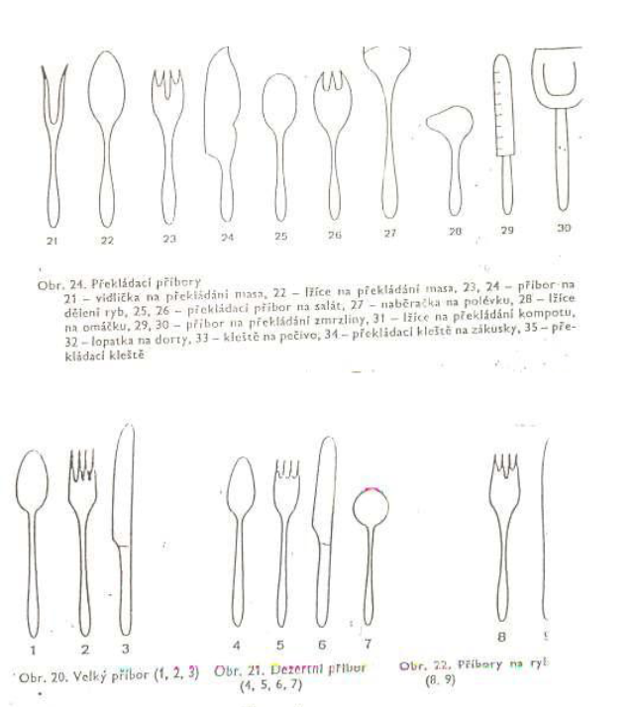
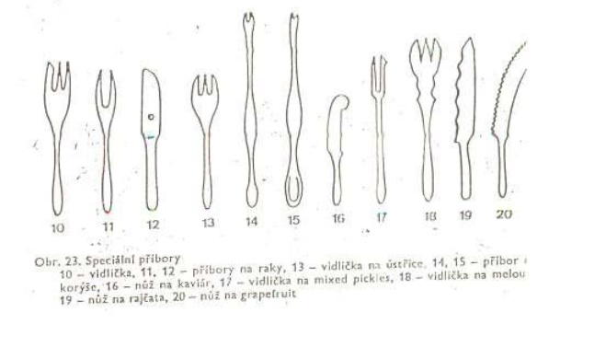

Slide 26
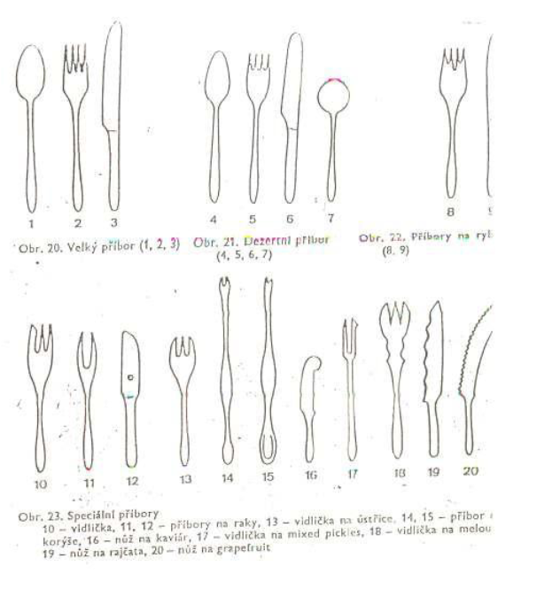

Slide 27
https://www.youtube.com/watch?v=-D8rztnAkrA

